Slide 2
Τα αινίγματα είναι παιχνίδια που μας διασκεδάζουν αλλά και ασκούν τη σκέψη στην προσπάθειά μας να βρούμε τη λύση του αινίγματος. Τα αινίγματα μοιάζουν με μικρά ποιηματάκια και περιέχουν κάποιο ερώτημα ή πρόβλημα, το οποίο καταλήγει στην ερώτηση «Τι έιναι;».

Slide 3
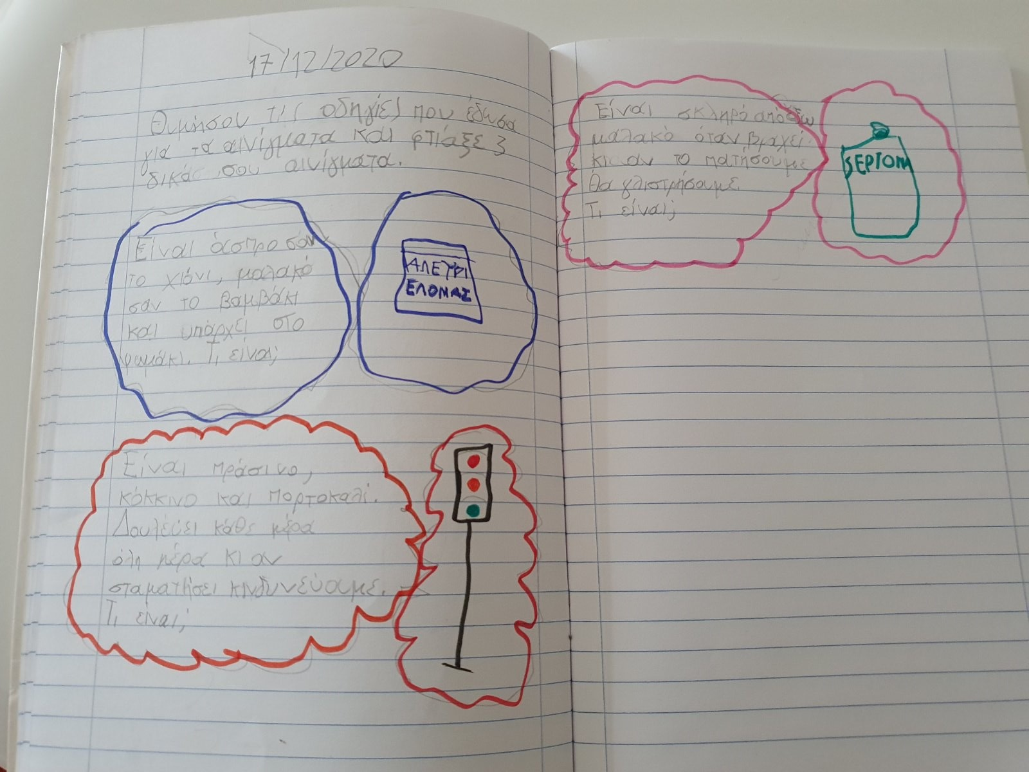

Slide 4
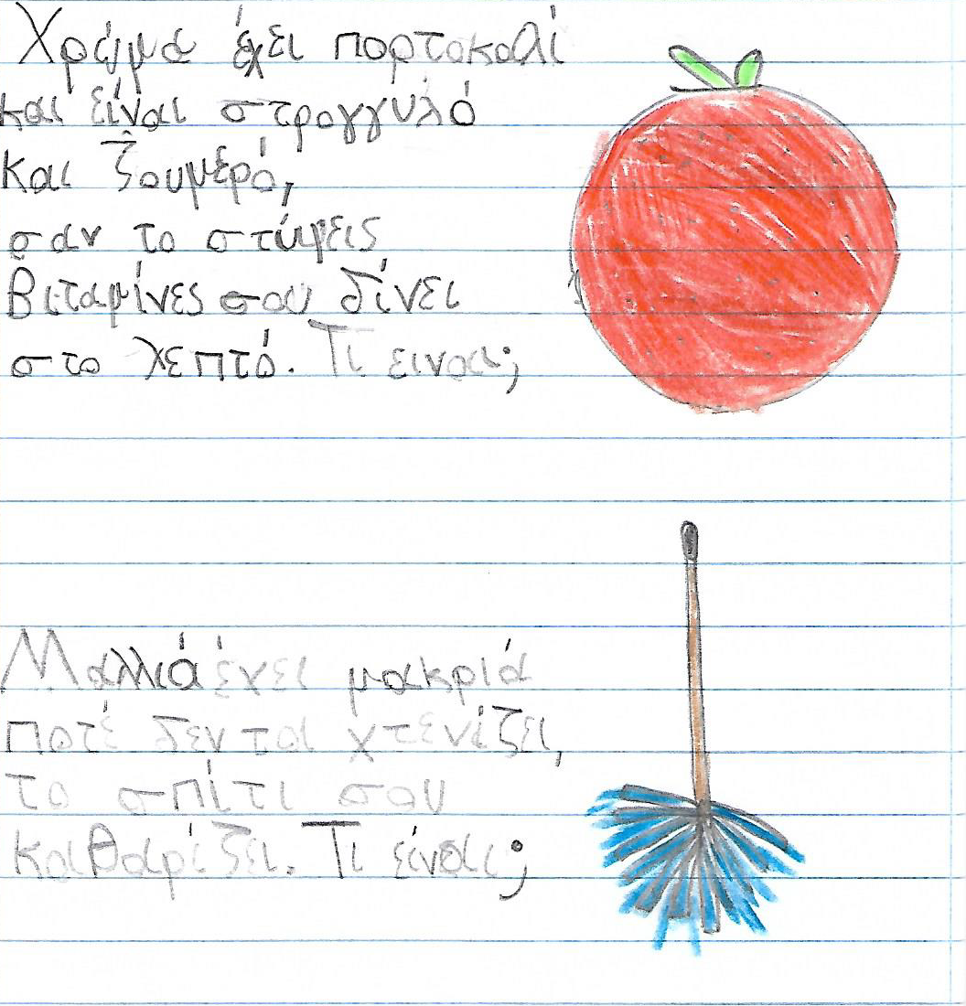

Slide 6
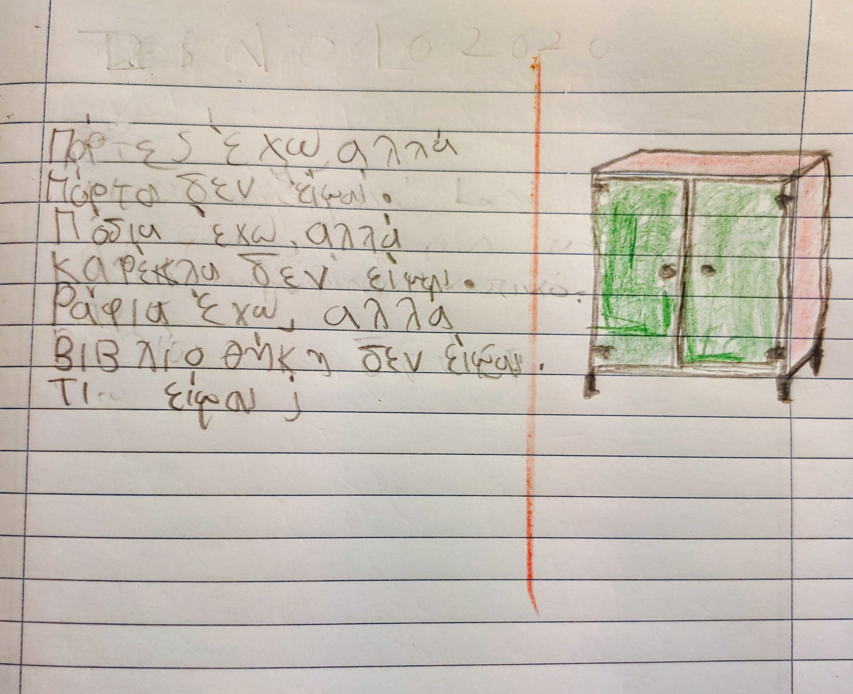

Slide 7
17^{ο} δημ. σχ. Θεσ/νίκης Β2 2020 - 21

